Slide 1

Gestión Para Resultados
Producto Integrador : Análisis del Programa del Gobierno Federal PROSPERA
Alumno: Fernando Zárate Franco
Catedrática: Dra. Magda Elizabeth Jan Argüello

Slide 2
Gestión Para Resultados
El 5 de septiembre de 2014, Oportunidades cambio, se fortalece y se transforma en PROSPERA Programa de Inclusión Social.
Que articula y coordina la oferta institucional de programas y acciones de política social, incluyendo aquellas relacionadas con el fomento productivo, generación de ingresos, bienestar económico, inclusión financiera y laboral, educación, alimentación y salud, dirigida a la población que se encuentre en situación de pobreza, bajo esquemas de corresponsabilidad que les permitan a las familias mejorar sus condiciones de vida y aseguren el disfrute de sus derechos sociales y el acceso al desarrollo social con igualdad de oportunidades.

Slide 3
Historia
Gestión Para Resultados
El Programa de Educación Salud y Alimentación (Progresa), inició el 8 de agosto de 1997 con una cobertura de 300 mil familias y sólo operaba en el ámbito rural, a principios de 2002 ya atendía a 2.4 millones de hogares, de los cuales, dos terceras partes eran comunidades indígenas.
A mediados del 2002, el Programa adquiere el nombre de Oportunidades y aumenta su cobertura a los 32 estados del país, alcanzando los 4.2 millones de hogares atendidos. Los beneficios para las familias crecieron, ya que las becas educativas, que al principio eran únicamente para Educación Básica, se ampliaron a Educación Media Superior.

Slide 4

¿CÓMO FUNCIONA PROSPERA?
Gestión Para Resultados
El Programa tiene una cobertura nacional, identifica los hogares que se encuentran en situación de pobreza, por medio de una encuesta de características socioeconómicas y demográficas y si la familia califica, se incorpora al Programa. La titular beneficiaria, que generalmente es la madre de familia o quien se hace cargo del hogar, deberá cumplir corresponsabilidades en salud y educación para poder recibir los apoyos monetarios.

Slide 5
Gestión Para Resultados
CORRESPONSABILIDAD EN SALUD:
Registrar a toda la familia a la unidad de salud que le corresponde.
Acudir a las citas médicas cuando le corresponda a cada miembro de la familia.
Cumplir con la asistencia a los Talleres Comunitarios para el Autocuidado de la Salud.
CORRESPONSABILIDAD EN EDUCACIÓN:
Inscribir a sus hijos en educación primaria, secundaria y Media Superior en escuelas autorizadas para el Programa.

Slide 6

Apoyos del programa
Gestión Para Resultados
Apoyo alimentario
Apoyo alimentario complementario
Apoyo para Becas educativas
Apoyo para útiles escolares o paquete de éstos
Apoyo para adultos mayores
Apoyo Jóvenes con PROSPERA

Slide 7
COMPONENTES DEL PROGRAMA
Gestión Para Resultados
Alimentación
Educación
Salud
Inclusión laboral
Inclusión productiva
Inclusión financiera
Inclusión Social
Participación Social
Derecho de audiencia

Slide 8

SECRETARIO DE DESARROLLO SOCIAL
Gestión Para Resultados
Formación académica
Universidad de Yale, New Haven, Connecticut
Doctorado en Economía, 1997
Áreas de Especialización: Finanzas Públicas y Economía Internacional
Universidad Nacional Autónoma de México
Licenciatura en Derecho, 1995
Instituto Tecnológico Autónomo de México
Licenciatura en Economía, 1993
Experiencia profesional
Actualmente
Secretaría de Desarrollo Social
Secretario
Líder que debe impulsar la Gestión Para Resultados.

Slide 9
COORDINACIÓN NACIONAL DE PROSPERA
Gestión Para Resultados
La operación del Programa en los estados se realiza por medio de sus 32 Delegaciones Estatales y sus 232 Unidades de Atención Regional.
Las Reglas de Operación del Programa son establecidas por los titulares de SHCP, SEDESOL, SEP, SSA y el IMSS-PROSPERA. El presupuesto del Programa se asigna únicamente en tres Secretarías: SEDESOL, SEP y SSA.
Para garantizar la acción conjunta y complementaria los componentes del Programa, se creó la Coordinación Nacional de PROSPERA, como órgano desconcentrado de la Secretaría de Desarrollo Social.
Para el seguimiento de la operación, cuenta con un Comité Técnico donde participan Subsecretarios de esas dependencias, así como el Director General del IMSS y un Delegado de la Secretaría de la Función Pública.
La coordinación en los estados se realiza a través de Comités Técnicos Estatales donde se involucran los responsables federales y estatales vinculados a la operación del Programa.
Esta coordinación intersectorial e interinstitucional es uno de los elementos más innovadores en la Administración Pública en nuestro país y constituye una de las fortalezas que debe mantenerse y avanzar para garantizar resultados.

Slide 10
Análisis de PROSPERA
Gestión Para Resultados
El Poder Ejecutivo Federal ha puesto en marcha la implantación del Sistema de Evaluación del Desempeño (SED), como uno de los principales componentes del Presupuesto Basado en Resultados (PbR). El SED implica una nueva dinámica que refuerza el vinculo entre el proceso presupuestario con las actividades de planeación, así como con las de ejecución y evaluación de las políticas, programas e instituciones públicas.
En consecuencia, el SED es una estrategia para configurar un esquema eficaz para la toma de decisiones presupuestarias que considera información objetiva respecto del diseño, pertinencia, estrategia, operación y resultados de las políticas y programas públicos. Los principales componentes del SED serán un conjunto de evaluaciones a los programas, a las instituciones y a las políticas públicas, así como un agregado de acciones estratégicas para mejorar el quehacer de la administración pública, en donde ambos elementos tomen como referente fundamental el beneficio y satisfacción de la sociedad.

Slide 11
Gestión Para Resultados
Recordemos que el Presupuesto Basado en Resultados se concibe como un conjunto de mecanismos mediante los cuales es posible establecer una relación (directa o indirecta) entre las decisiones y asignaciones futuras del gasto público y una serie de resultados (o indicadores de desempeño) medibles.
Elementos:
Fijar metas y acordar objetivos y estrategias.
Asignar los recursos disponibles a actividades que contribuyan al logro de los resultados esperados.
Monitorear y evaluar si los recursos asignados efectivamente producen los cambios esperados.
Informar al público acerca del desempeño.
Utilizar la información para retroalimentar la toma de decisiones.

Slide 12
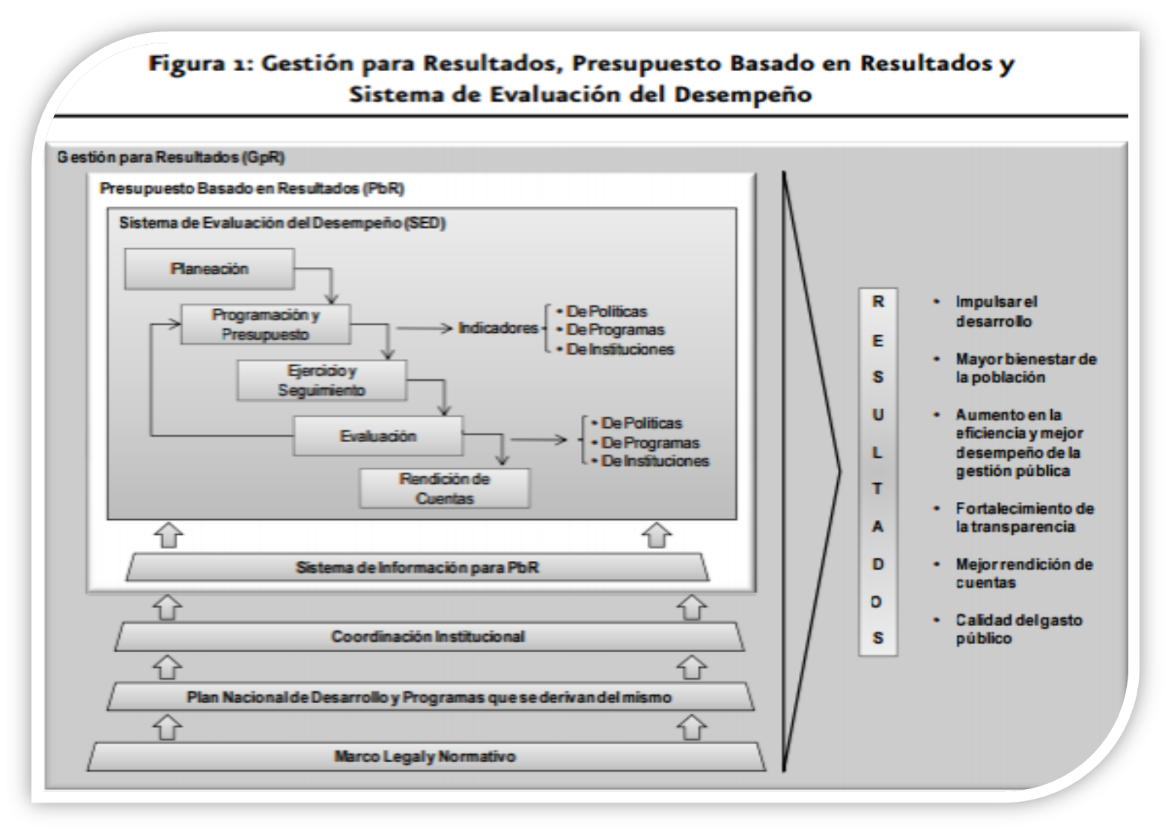
Gestión Para Resultados

Slide 13
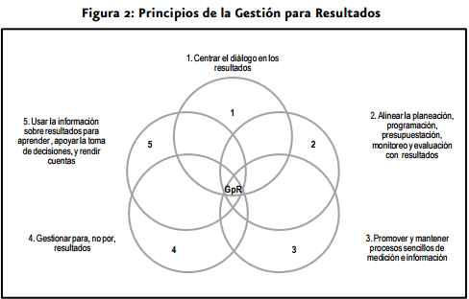
Gestión Para Resultados

Slide 14
Indicadores
Gestión Para Resultados
Los indicadores son la base para el funcionamiento del SED, permitirán evaluar el desempeño de la APF, así como el impacto social del ejercicio del gasto público.
Para ello, en la LFPRH se ha previsto contar con indicadores estratégicos y de gestión, mismos que deben permitir medir: 1. Lo que se pretende lograr, en términos de eficiencia, calidad, cobertura, eficacia, economía, equidad e impacto; y, 2. Tres principales aspectos de la gestión de la APF: calidad de los bienes y servicios públicos, satisfacción del ciudadano, y cumplimiento de los criterios establecidos en el segundo párrafo del artículo 1 de ese ordenamiento, relativos a la administración de los recursos públicos federales (legalidad, honestidad, eficiencia, eficacia, economía, racionalidad, austeridad, transparencia, control, rendición de cuentas y equidad de género).

Slide 15
Observaciones del CONEVAL
Gestión Para Resultados
"El Programa en 2014 no identificó claramente el problema que buscó atender, pero en 2015 aclaró la identificación". El programa refleja un enfoque de resultados en su objetivo principal. El programa IMSS - Prospera es un importante mecanismo que tiene el Gobierno Federal para contribuir a mejorar el estado de salud de la población que carece de acceso a los servicios y que habita prioritariamente en zonas rurales y urbano- marginadas, a través de los componentes: Salud pública, atención a la salud, acciones comunitarias, de salud de Prospera y de contraloría social y ciudadanía en salud.
Sin embargo falta una medición que genere Valor Público.

Slide 16
Observaciones del CONEVAL
Gestión Para Resultados
Además, su estructura organizativa cuenta con gran experiencia en la prestación de los servicios de primero y segundo nivel, atiende con calidad a los afiliados del programa Prospera así como del Seguro Popular y de la Comisión Nacional para el Desarrollo de los Pueblos Indígenas. Asimismo, el programa no niega la atención a las personas o familias que cuenten con protección social en salud de alguna institución de seguridad social, cuando por efectos de cercanía o nivel de resolución resulte ser su centro de referencia habitual para la atención a la salud. Este contribuye al acceso a los servicios de salud de la población más vulnerable.
Pero falta una evaluación que mida el impacto, el fin en si mismo y no los medios.

Slide 17
Conclusiones
Gestión Para Resultados
Uno de los objetivos importantes dentro del Programa Prospera es sin duda lograr la disminución de las personas que se encuentran en una pobreza extrema y disminuir las carencias para tener una vida digna.
Ante esta evaluación se puede concluir que si bien los recursos financieros cada año se incrementan para los programas sociales y en especifico para PROSPERA. Según los resultados de CONEVAL la pobreza en el país ha aumentado, con 2 millones más de mexicanos en pobreza. Aunque reconoce que la pobreza extrema se ha reducido.
El logro del Gobierno Federal sin duda debe de ser el de reducir la pobreza y las carencias en sus distintas vertientes como: salud, alimentaria, educativa, vivienda, etc. Sin embargo se ha evaluado en general la cantidad de apoyos y personas con este beneficio social, pero no se ha logrado cambiar su situación de pobreza.

Slide 18
Conclusiones
Gestión Para Resultados
El mayor éxito y logro de la SEDESOL y del programa PROSPERA será cuando las personas beneficiadas logren salir de la pobreza permanente.
Sin duda en Chiapas y en todo el territorio del país falta una mayor evaluación basada en los resultados, resultados que deben de darse, y que son que las mexicanas y los mexicanos dejen la pobreza de una manera permanente. Solo así y como menciona el Doctor Chica de Colombia se generará valor público que demuestre que la Gestión Para Resultados es un programa, una herramienta que permita salir adelante a las instituciones públicas que lo implementen. Lo cual implica un seguimiento de la sociedad, Poder Legislativo y de las autoridades de los distintos niveles de gobierno para auditar y transparentar los recursos de este programa y que no se usen para beneficios electorales.
Fernando Zárate Franco 20150784

